Slide 1
114屏東區免試入學
志願選填系統學生操作簡介
輔導室資料組 李貞怡

Slide 2
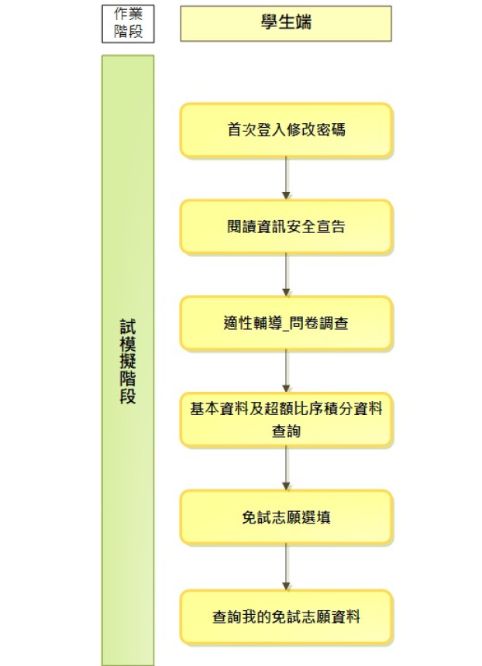


Slide 3
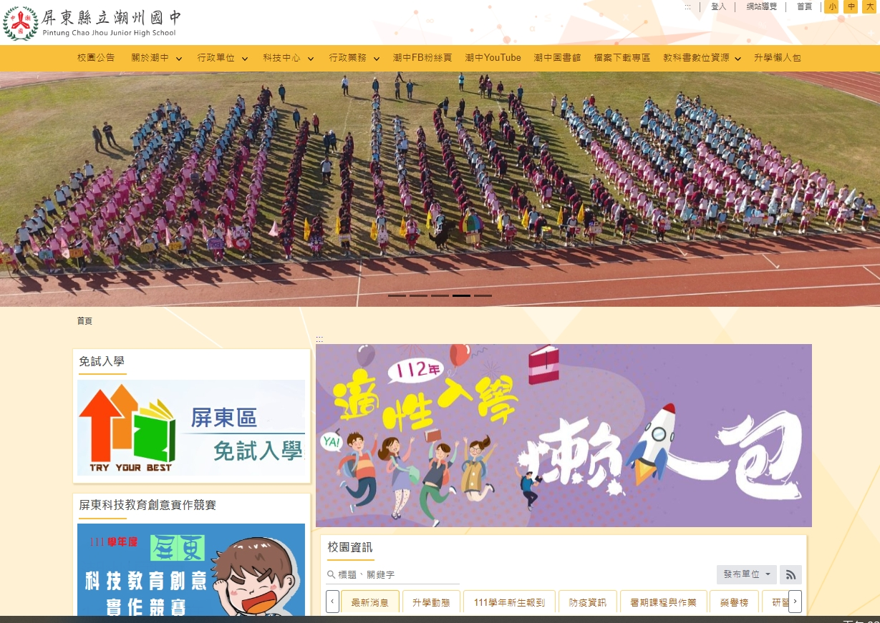
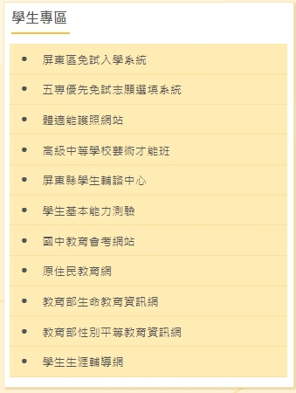
從潮州國中校網首頁點選或由左側學生專區進入屏東區免試入學系統

Slide 4
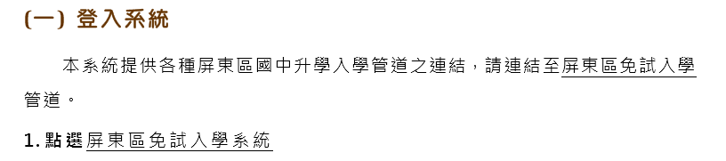
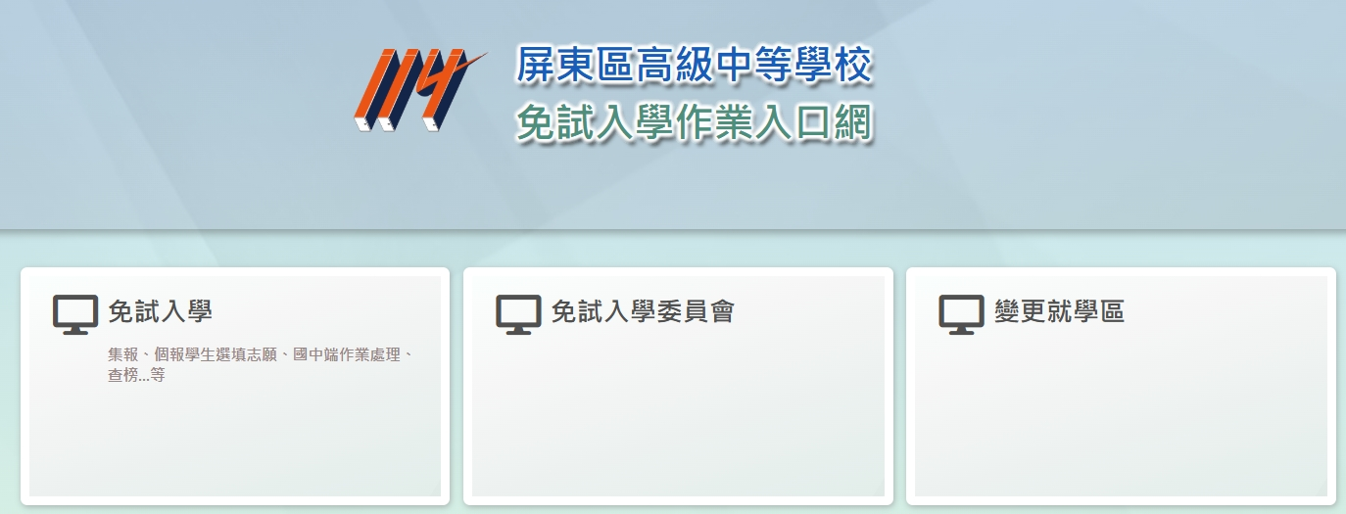

Slide 5
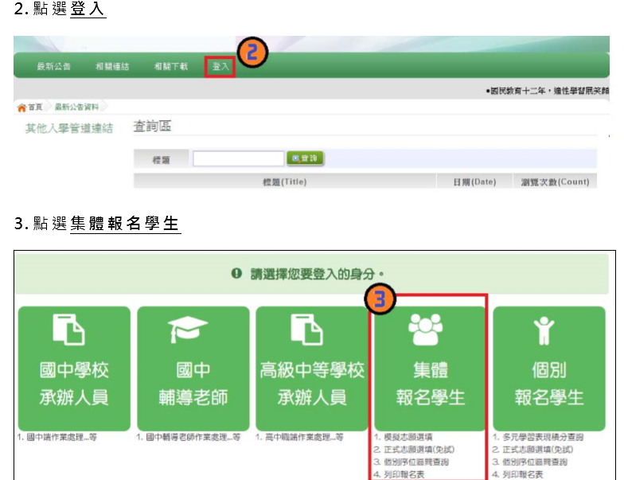

Slide 6
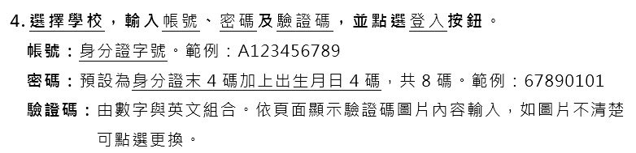
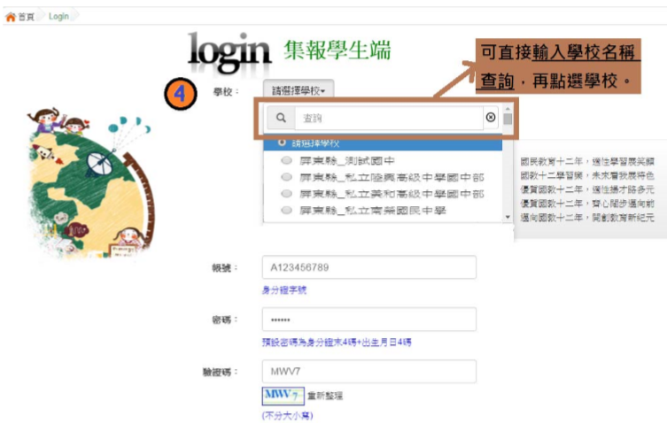

Slide 7
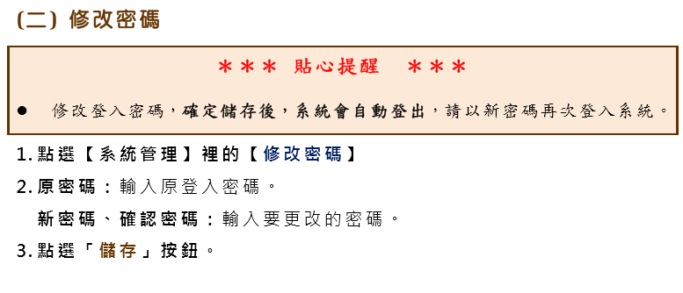
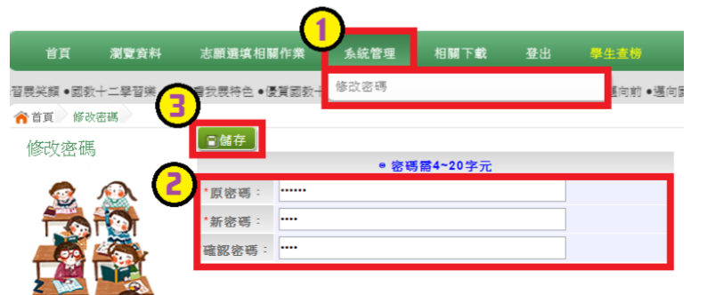

Slide 8
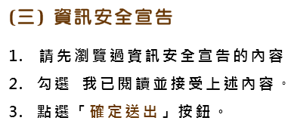
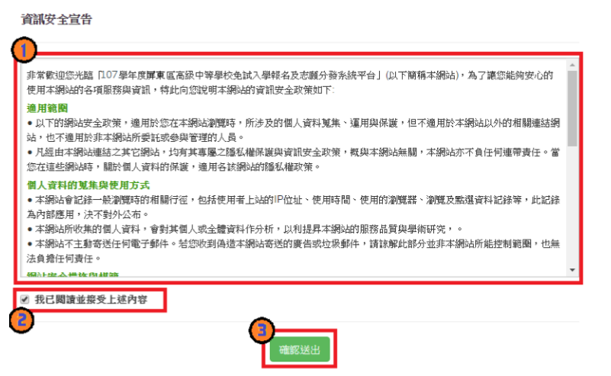

Slide 9

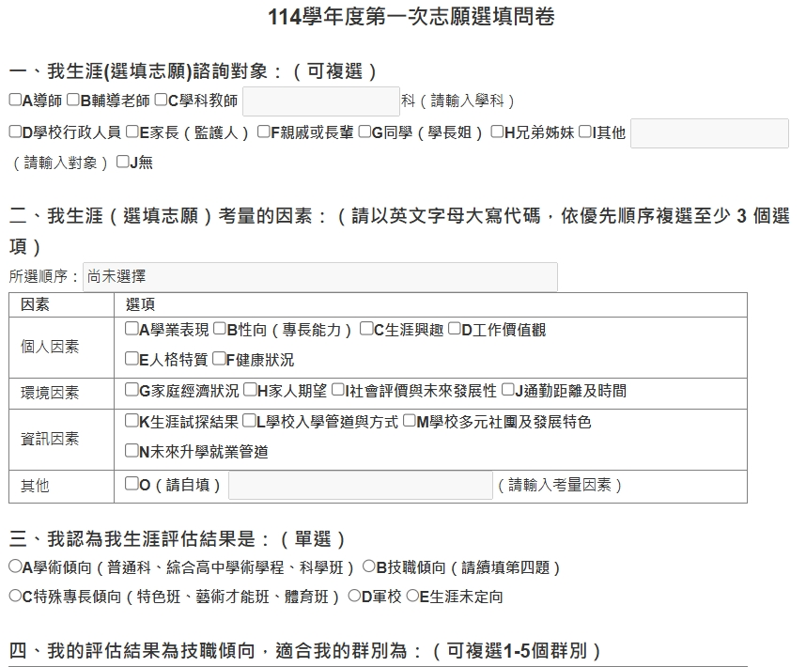
(四)適性輔導問卷調查

Slide 10
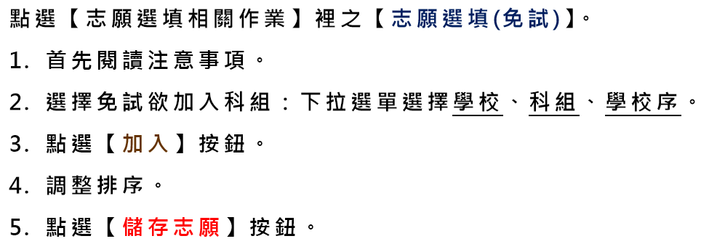
(五)免試志願選填
超級重要！
一定要記得按下儲存！

Slide 11
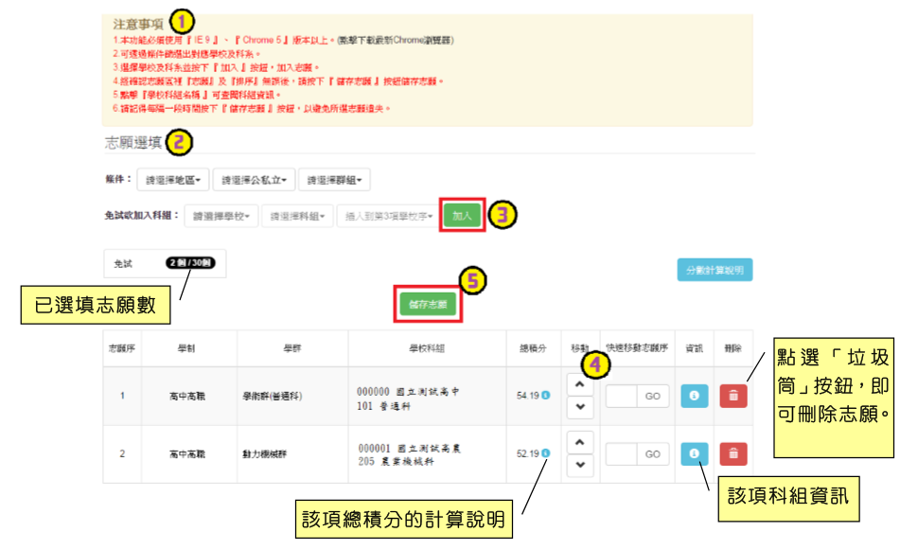

Slide 12
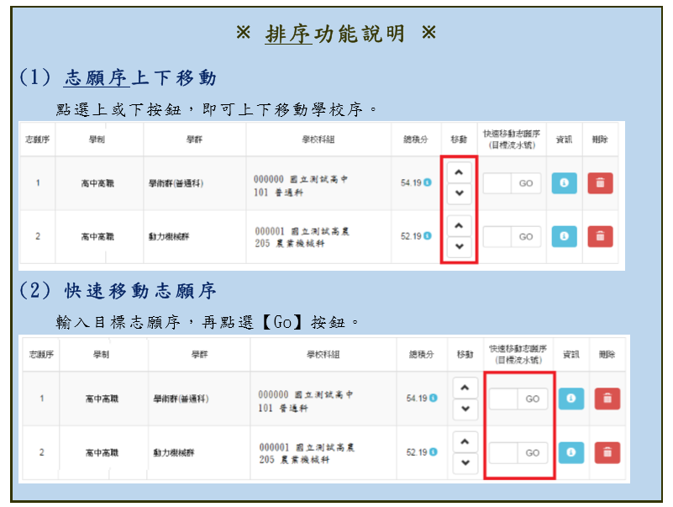

Slide 13
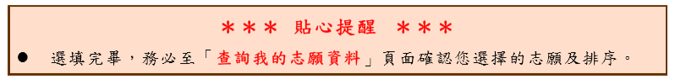
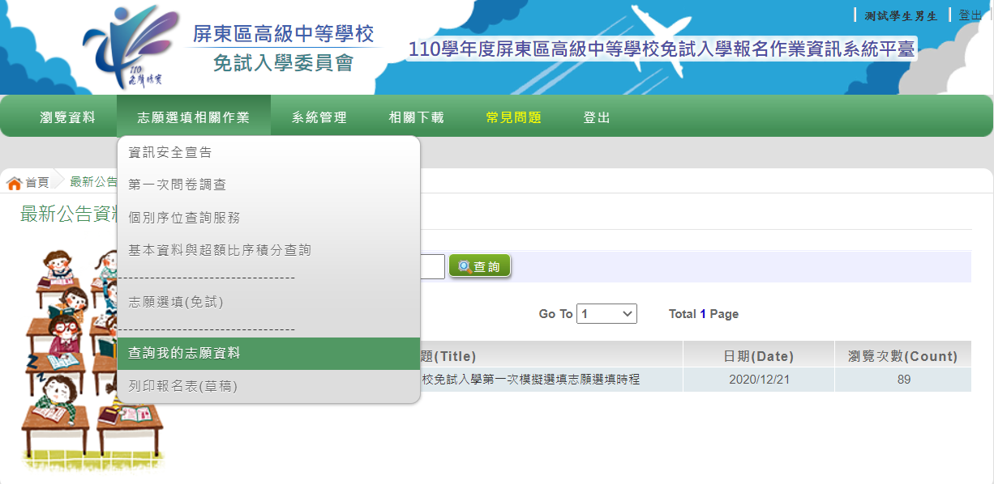
(六)查詢我的免試志願資料

Slide 14
Q&A
Q1.忘記密碼怎麼辦？
A1:請找導師還原成預設密碼
Q2.什麼時間以前要完成？
A2:113.12.25(五)~113.12.30(一)學生在校利用輔導活動課統一選填；
113.12.31(二)~114.1.6(一) 學生可在家補填志願及修改。
Q3.可以只填一個志願嗎？
A3:至少完成15個志願選填

Slide 15
輔導室提供的資料
家長通知單及志願序空白表格
屏東區高中職科系一覽表

Slide 16
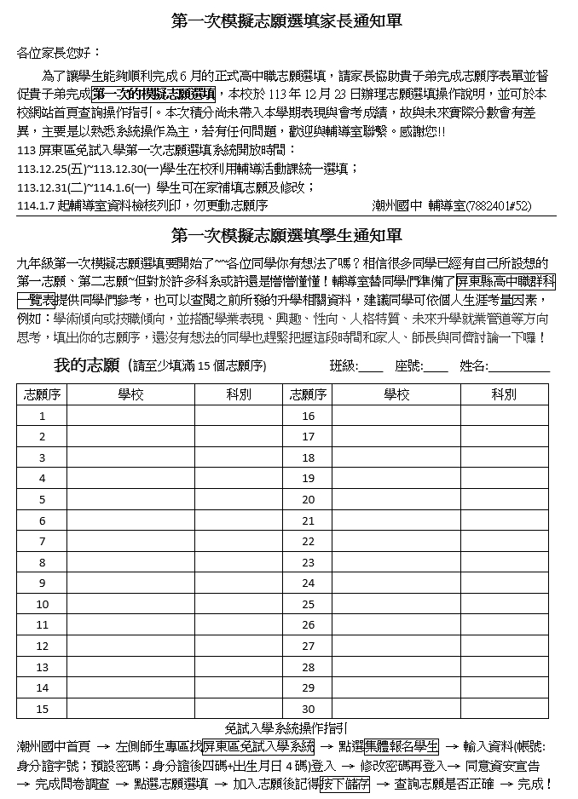
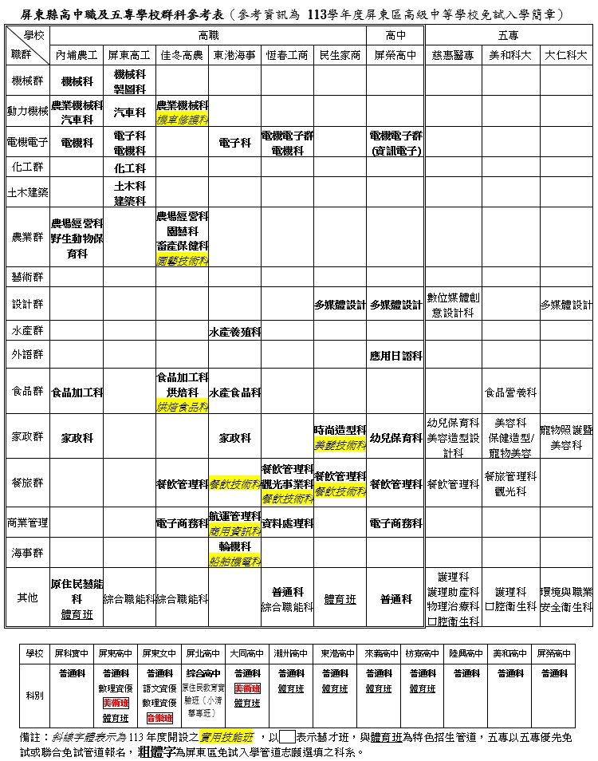

Slide 17
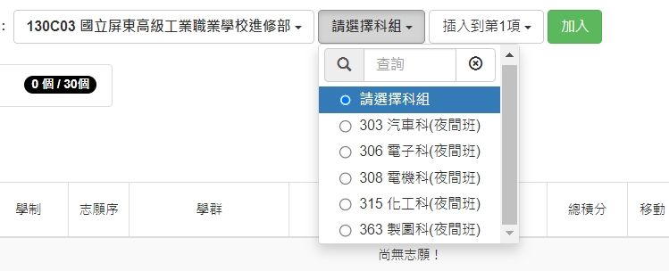
進修部=夜間部，不要選錯了！

Slide 18
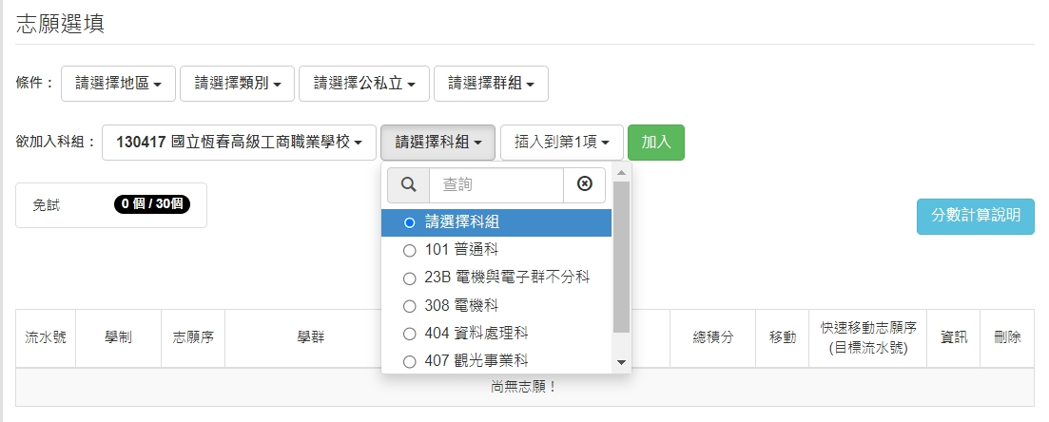

Slide 19
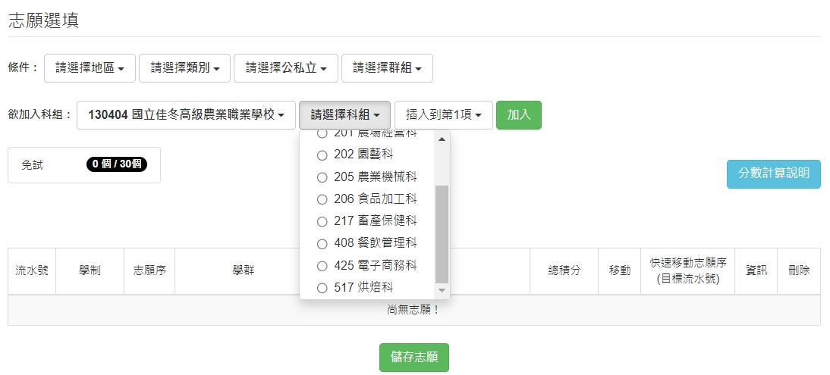

Slide 20
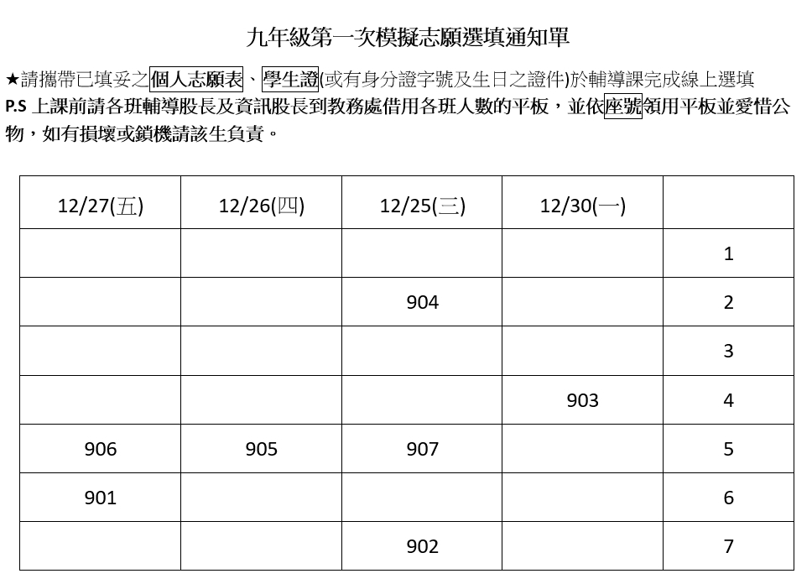
輔導活動課選填時間：

